Slide 1
Картины из гвоздей

Slide 2
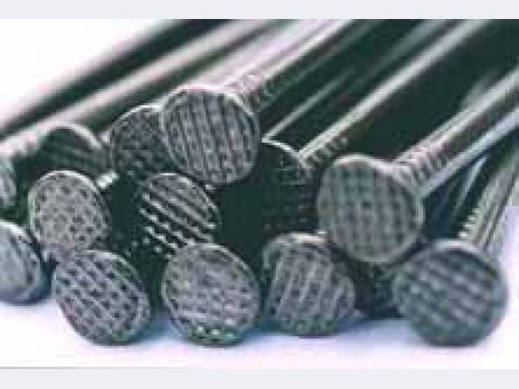
Английский скульптор и художник Маркус Левин создает свои работы с помощью молотка и обычных гвоздей!

Slide 3
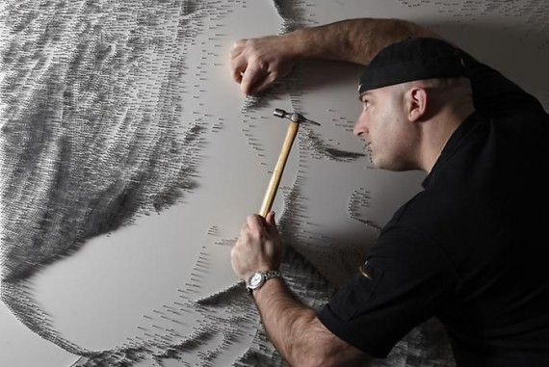
Маркус Левин (Marcus Levin) из графства Йоркшир (Англия) нашел для гвоздей оригинальное применение — он создает из обычных гвоздей настоящие произведения искусства.

Slide 4
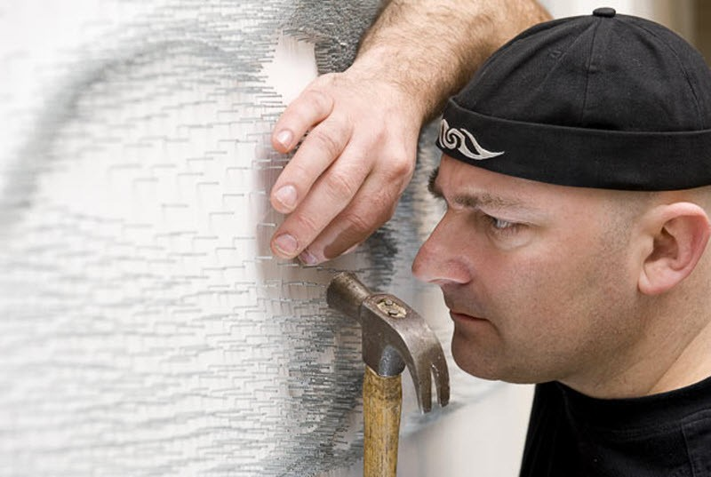
Маркус Левин начал создавать картины из гвоздей в 2005 году, и сегодня его называют пионером нового художественного направления «Nail sculpture».

Slide 5
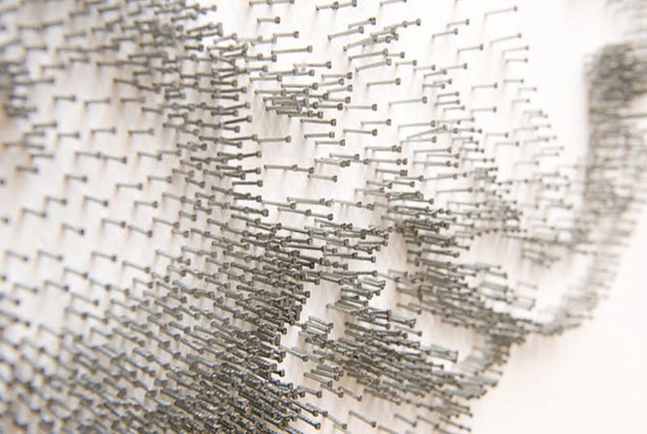
Забивая гвозди в деревянные панели на разном расстоянии друг от друга, Маркус создает невероятные картины.

Slide 6
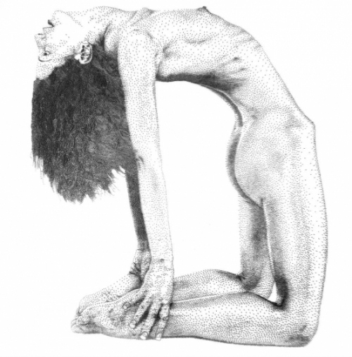
На подавляющем большинстве работ скульптор изобразил обнаженное человеческое тело.

Slide 7
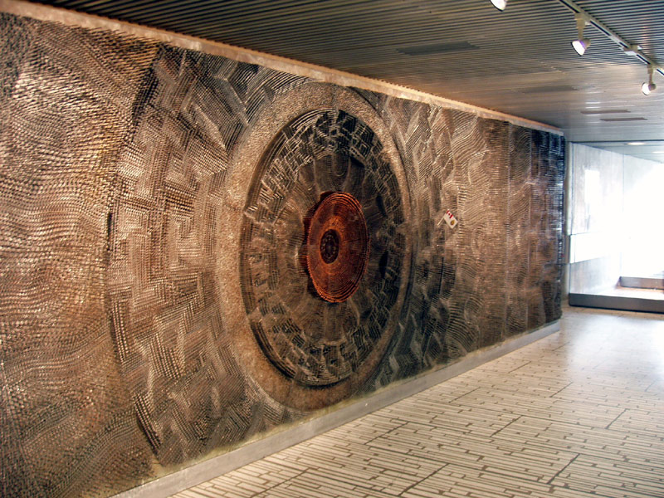
Сначала Левин использовал гвозди для создания более абстрактных и неодушевленных скульптур.

Slide 8
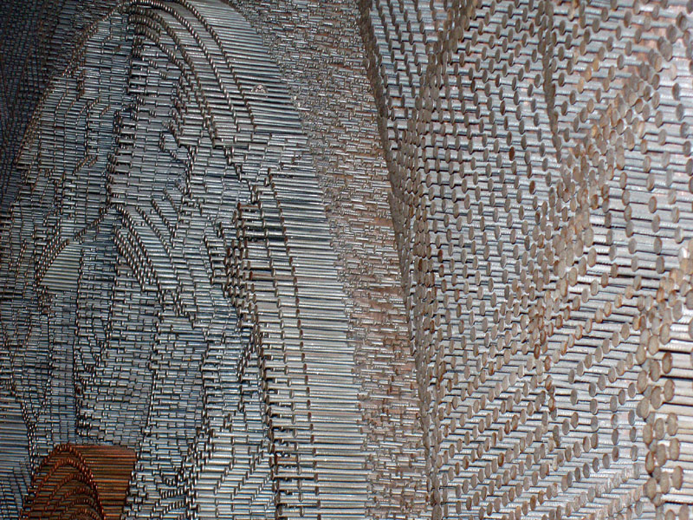

Slide 9
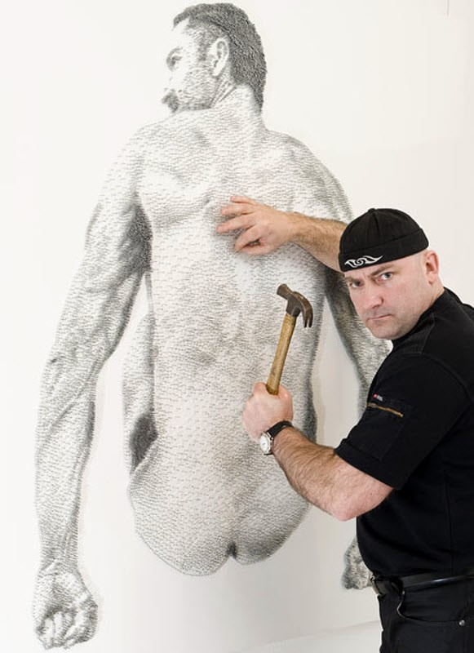
Однако он вдруг осознал, что взаимосвязь «между грубыми угловатыми гвоздями и мягкими изгибами человеческого тела просто невероятна и будет бросаться в глаза».

Slide 10
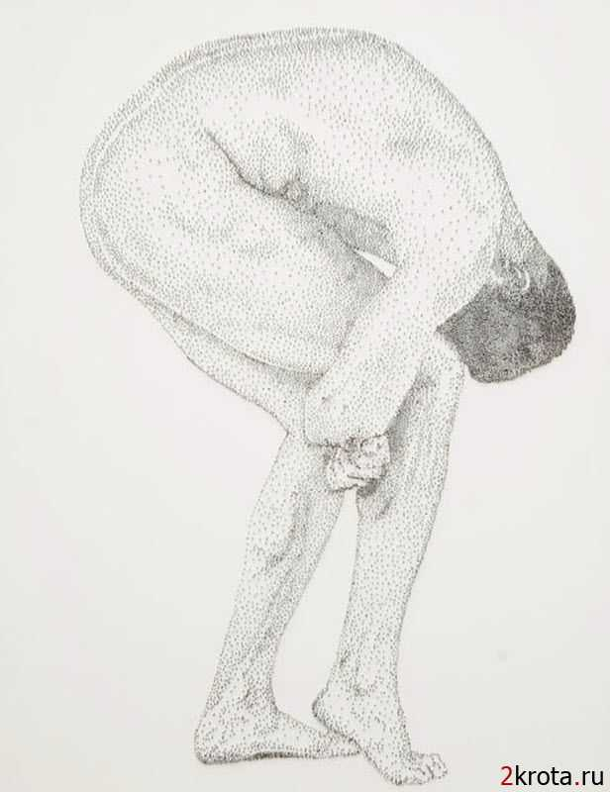
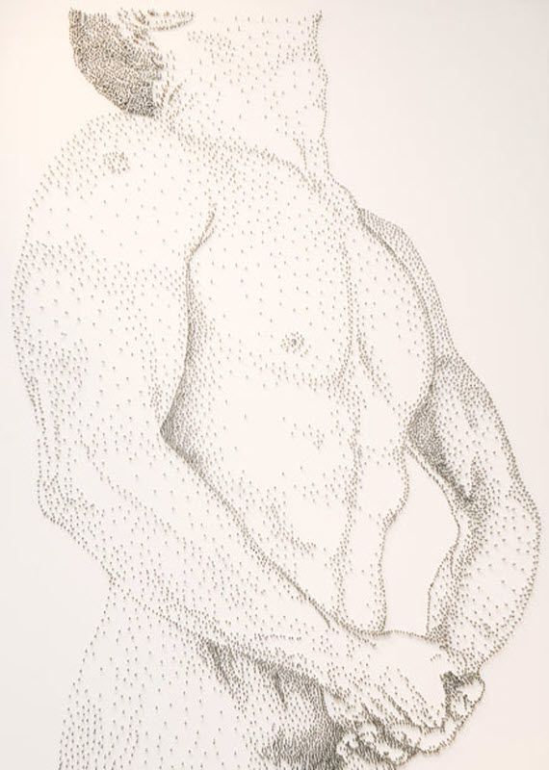

Slide 11
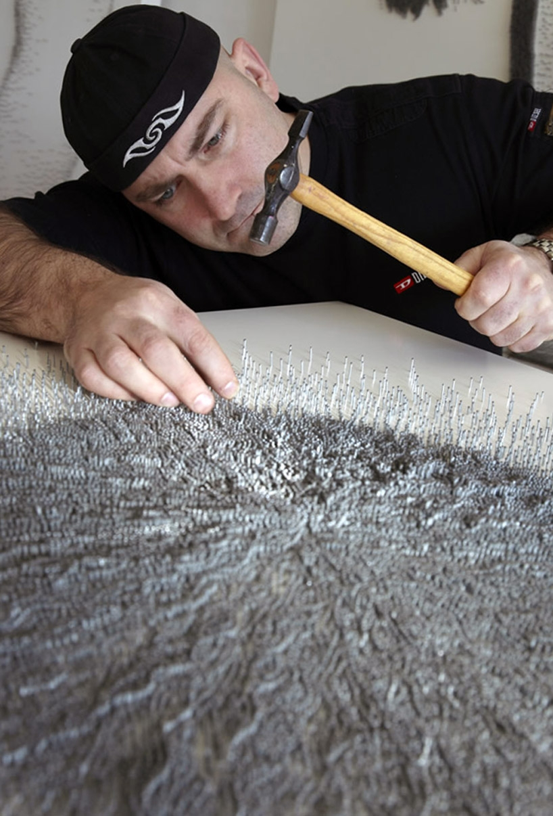
Большую роль в создании этих скульптур также играет естественный свет. Утреннее и вечернее солнце по-разному отбрасывают тень на скульптуры, меняя их кардинально.

Slide 12
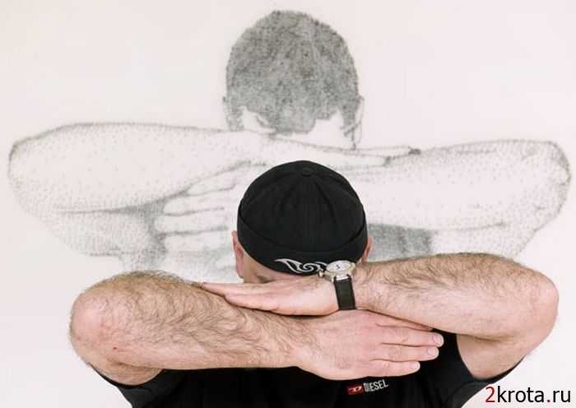

Slide 13
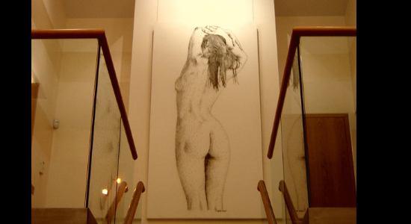

Slide 14
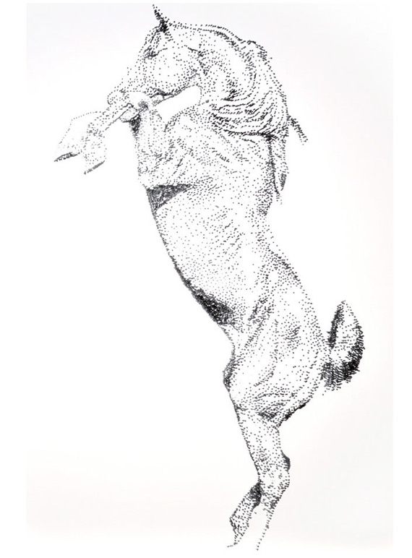

Slide 15
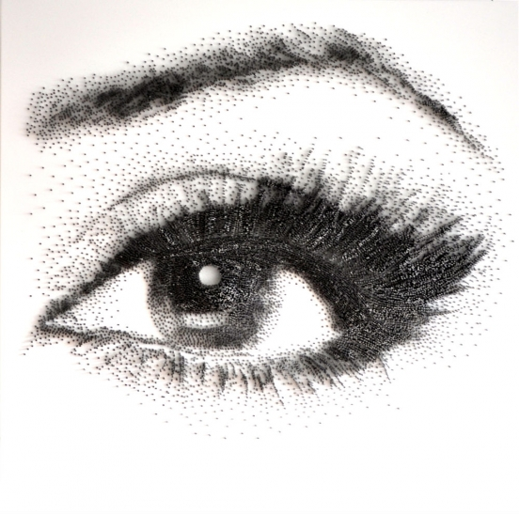

Slide 16
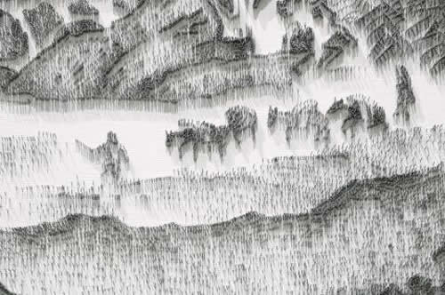

Slide 17
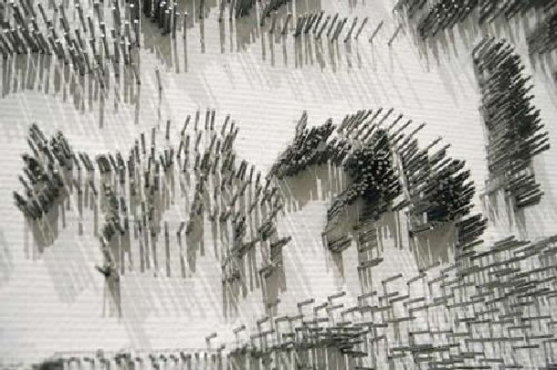

Slide 18
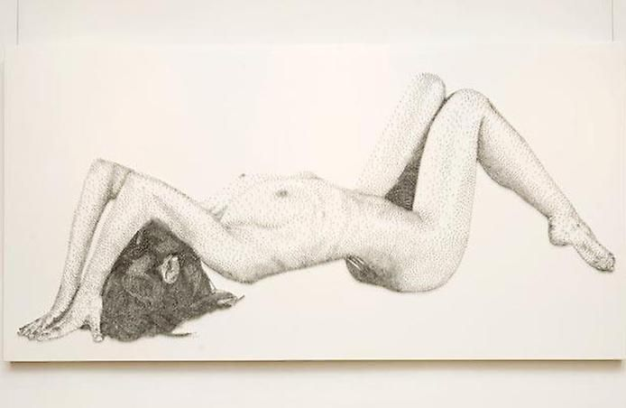

Slide 19
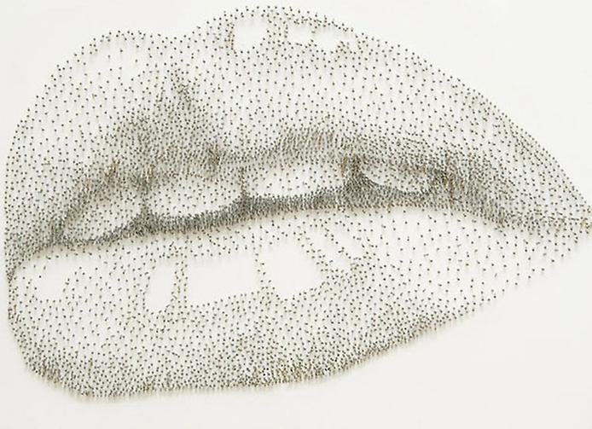

Slide 20
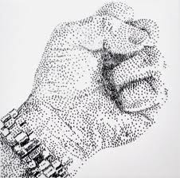

Slide 21
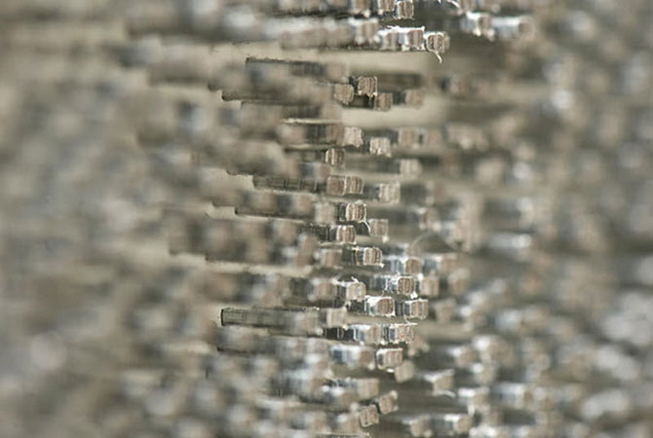
Детальный вид на одну из картин.

Slide 22
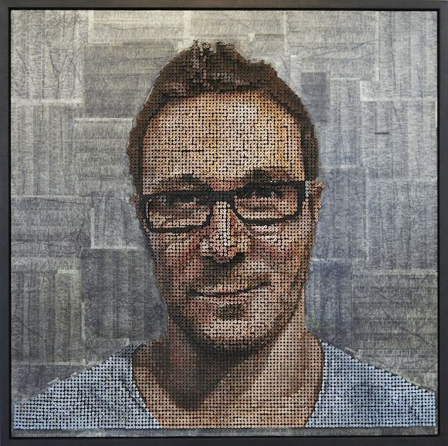

Slide 23
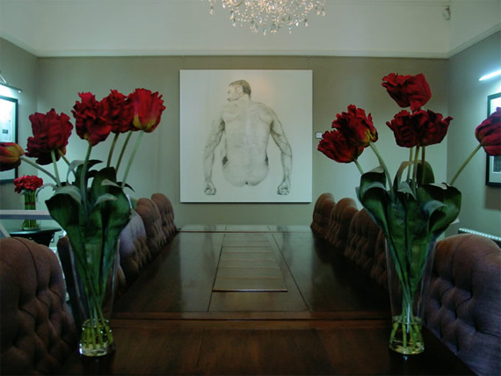

Slide 24
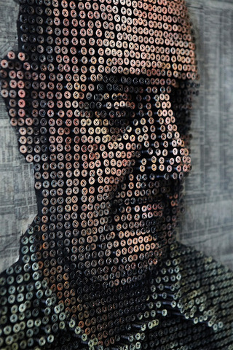

Slide 25
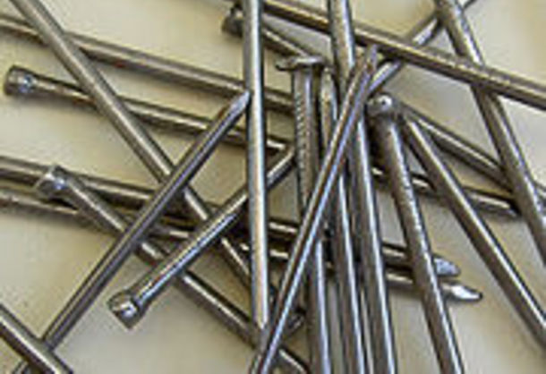
Спасибо за внимание

